Slide 1
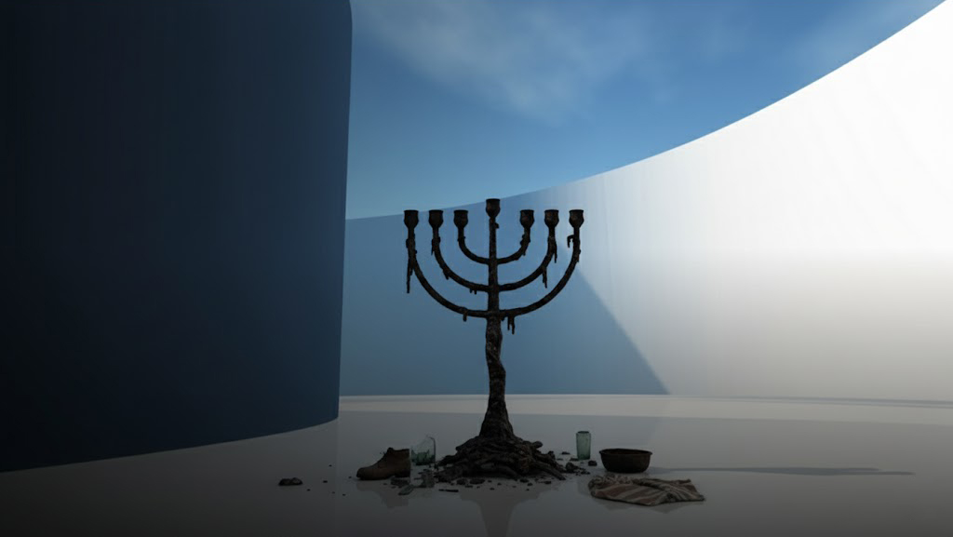
Голокост в Україні: збережемо пам’ять
Вшанування жертв та збереження історичної пам’яті
Підготувала
Христина ШВЕД

Slide 2
«Голокост від куль»
На відміну від Західної Європи, більшість євреїв в Україні були вбиті безпосередньо на місці проживання силами Айнзацгруп (каральних загонів) та місцевих колаборантів.
Це призвело до появи тисяч місць масових розстрілів по всій території України, а не лише у таборах смерті.
Близько 1.5 мільйона євреїв загинуло на території України.

Slide 3
Дати Пам'яті
27 січня (день визволення Освенцима). Офіційні мітинги, освітні заходи.
29-30 вересня (роковини масових розстрілів 1941 р.). Національний траур та урочисті церемонії вшанування у Києві.
14 травня (вшанування Праведників народів світу).

Slide 4
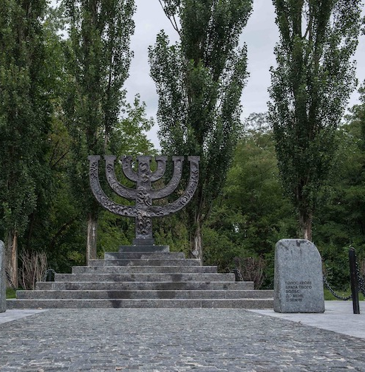
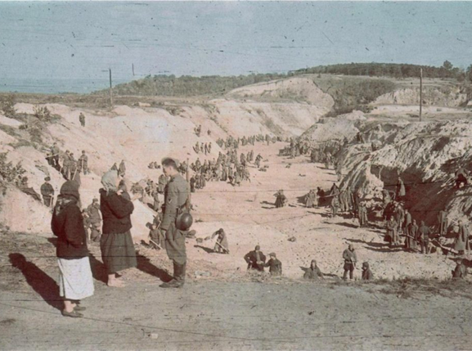
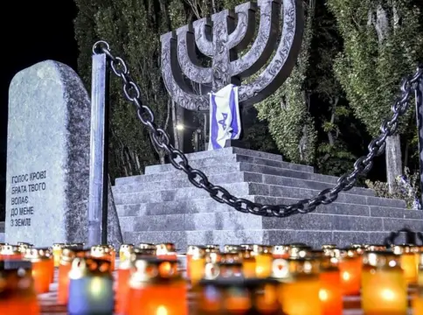
Меморіальні Комплекси
Бабин Яр (Київ)Національний символ трагедії. Включає низку пам'ятників, зокрема "Менора" та пам'ятник жертвам нацизму.

Slide 5
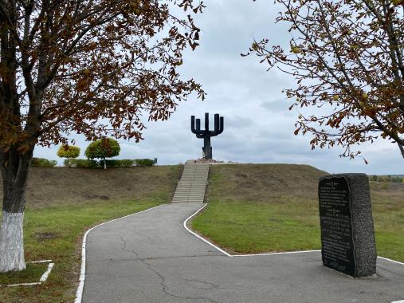
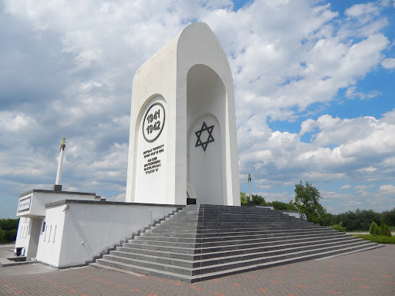
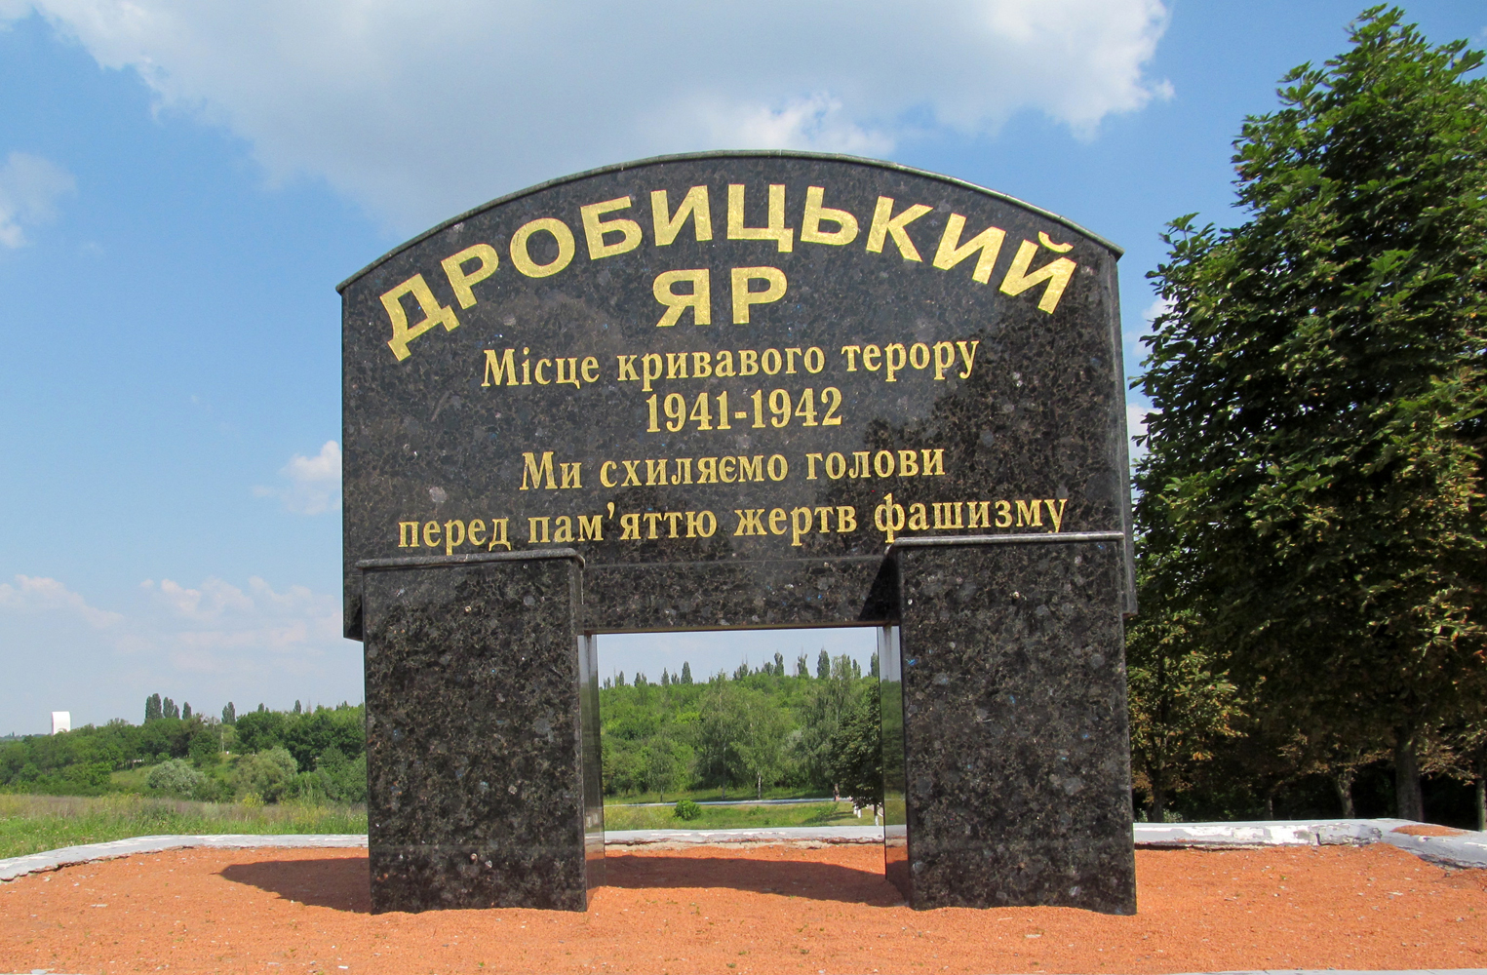
Меморіальні Комплекси
Дробицький Яр (Харків)Місце масових розстрілів, збудовано меморіальний комплекс. Символ Голокосту на Сході України.

Slide 6
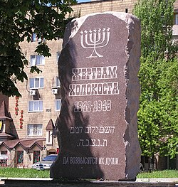
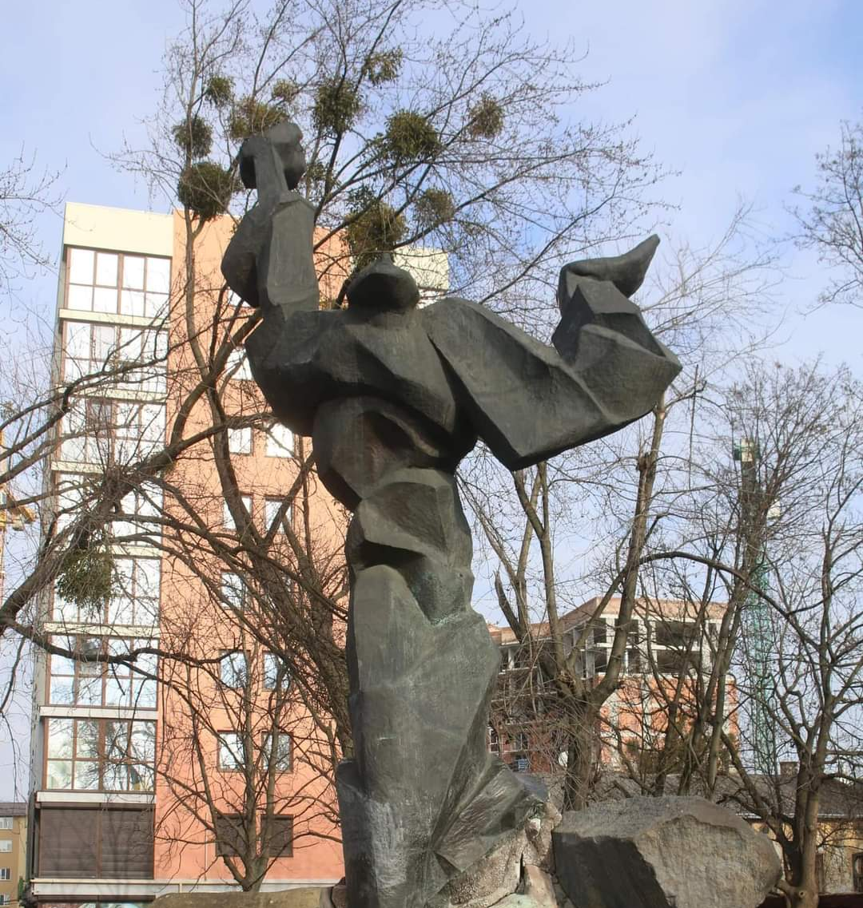
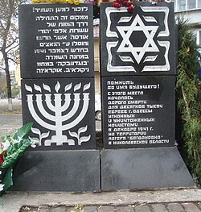
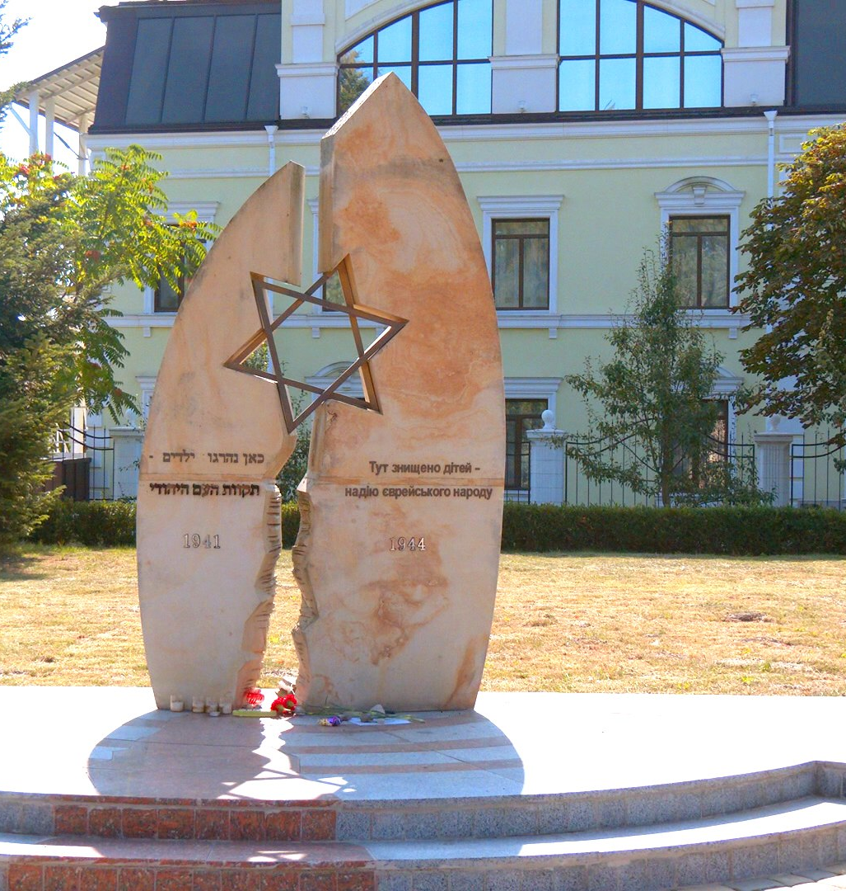
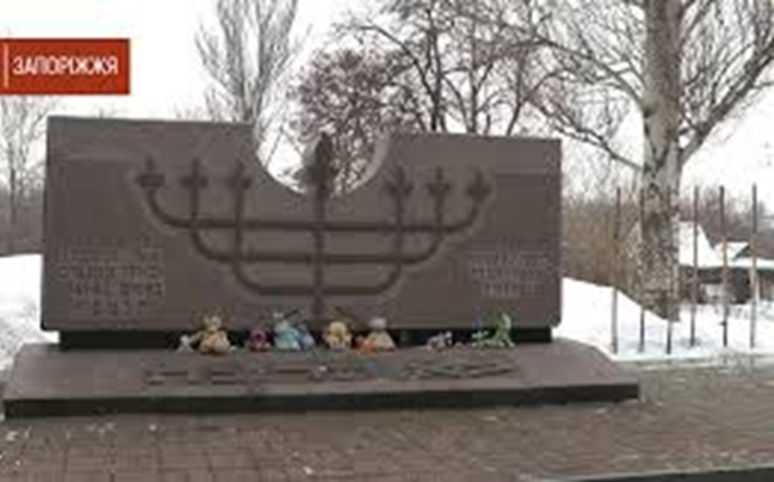
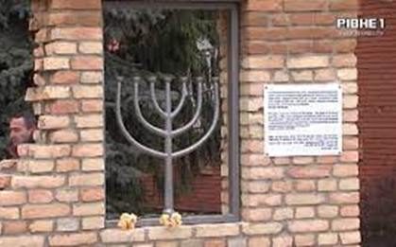
Меморіальні Комплекси
Тисячі менших меморіальних знаків у Вінниці, Житомирі, Львові, Одеса та інших містах, де діяли Айнзацгрупи.

Slide 7

Український центр вивчення історії Голокосту (УЦВІГ) провідна неурядова організація. Займається дослідженнями, консультує вчителів, видає навчальні матеріали та періодичні видання ("Уроки Голокосту").
«Врятувати від забуття»

Slide 8
Інтеграція в освіту теми Голокосту.
Інтеграція теми Голокосту в українську освіту
Освітня політика: Тема Голокосту включена до шкільних програм з історії України та всесвітньої історії з кінця 1990-х років. У квітні 2025 року Міністерство освіти і науки України затвердило нову шкільну програму, присвячену безпосередньо історії Голокосту, що стало важливим кроком у збереженні пам'яті про ці події.
Методичні матеріали: Незважаючи на включення теми до програм, вчителі часто стикаються з методичною неготовністю до ґрунтовного викладання, що вимагає вдосконалення навчальних посібників та методичних рекомендацій.
Проєкти та співпраця: Український інститут вивчення Голокосту «Ткума» активно займається розробкою освітніх програм, створенням мультимедійного контенту та проведенням семінарів для вчителів і студентів. Також існують міжнародні проєкти для старшокласників, присвячені Другій світовій війні та Голокосту.

Slide 9

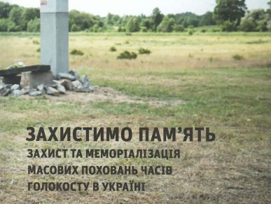

Slide 10
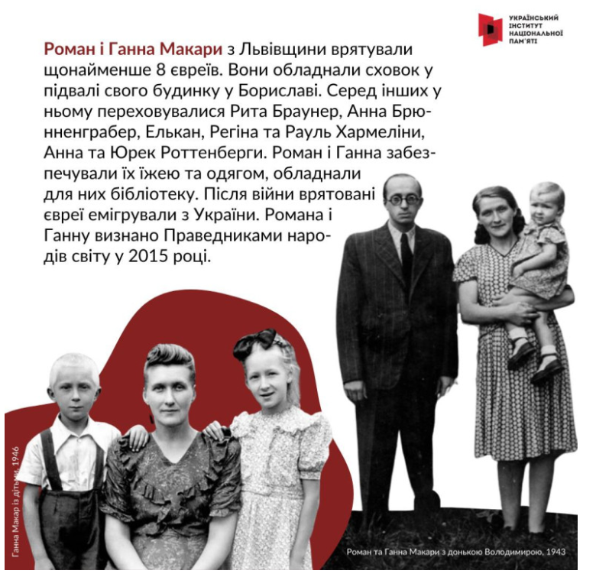
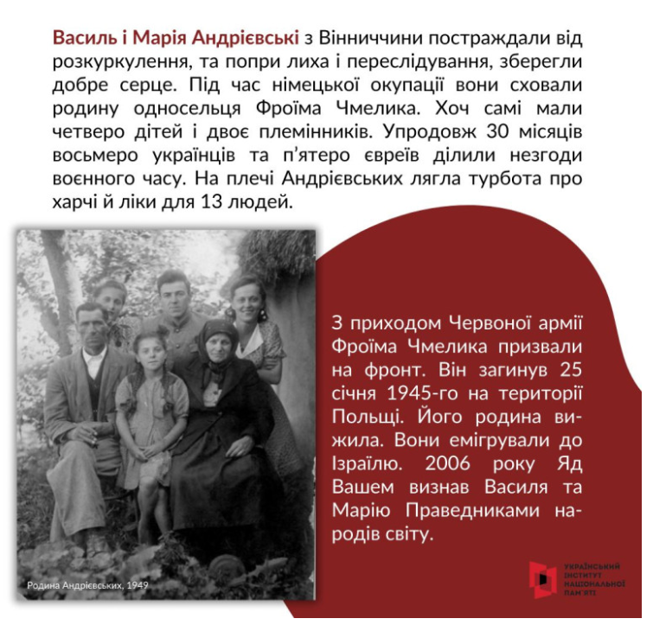
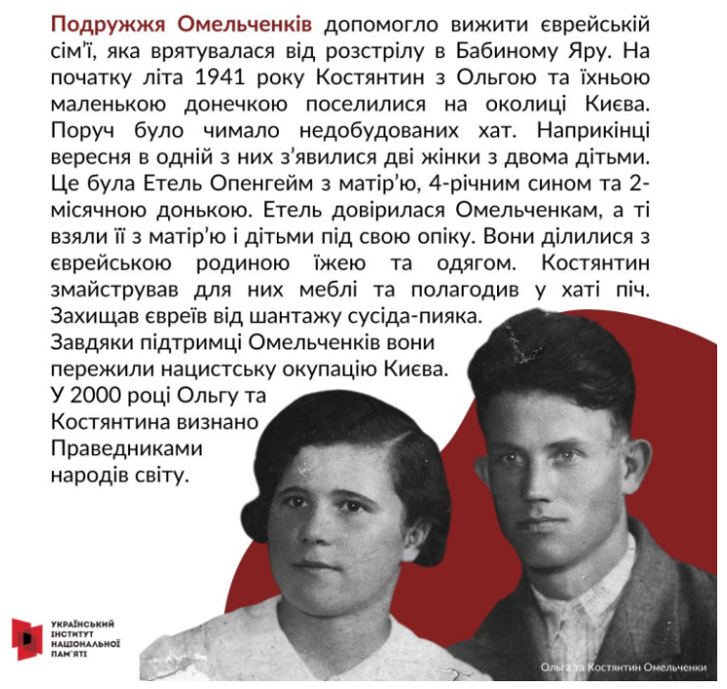
«Праведники Народів Світу»
Вшануваннялюдей, які ризикували своїм життям для порятунку євреїв під час Голокосту, здійснюється через присвоєння почесного звання "Праведник народів світу" Державою Ізраїль. Це звання надається урядовою комісією за ініціативою єврейських спільнот, і його отримують люди, які діяли безкорисливо і ризикуючи власним життям. В Україні також встановлено День пам'яті українців, які рятували євреїв під час Другої світової війни, який відзначається щорічно 14 травня.

Slide 11
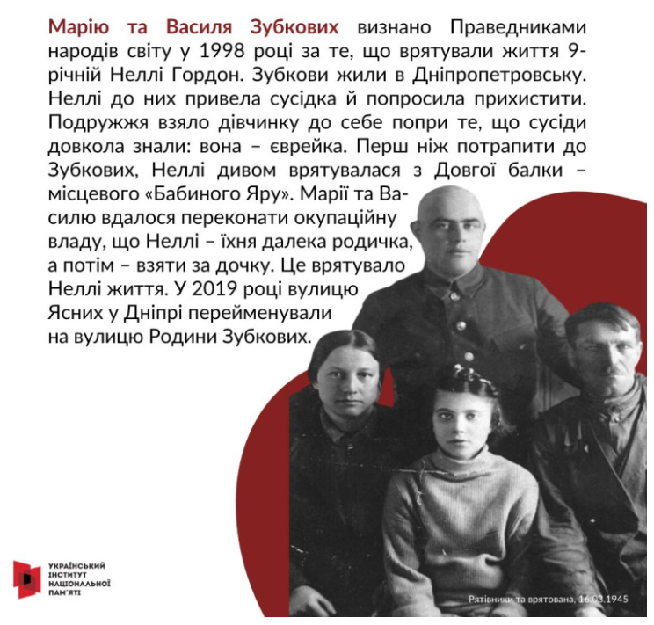
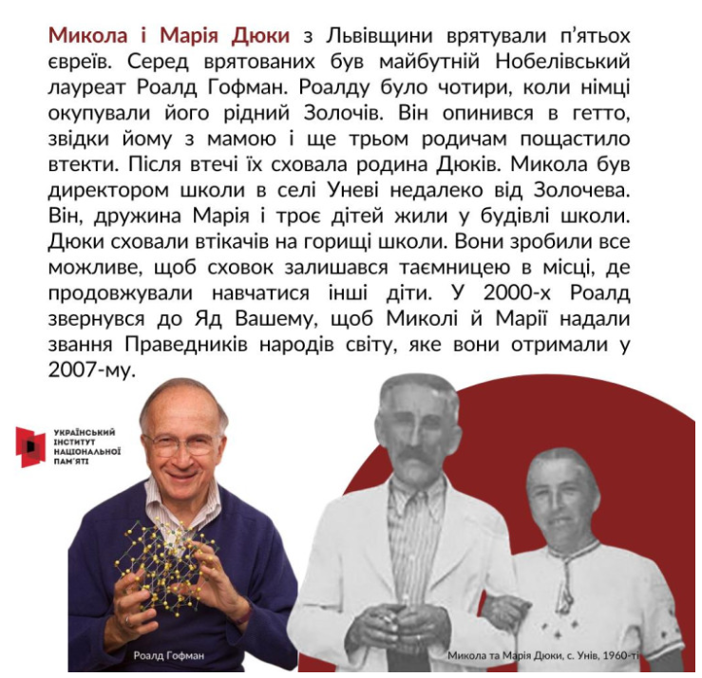
Понад 2600 українців удостоєні цього звання (дані Яд Вашем). Це підкреслює людяність та спротив нацистській ідеології серед українського населення.

Slide 12
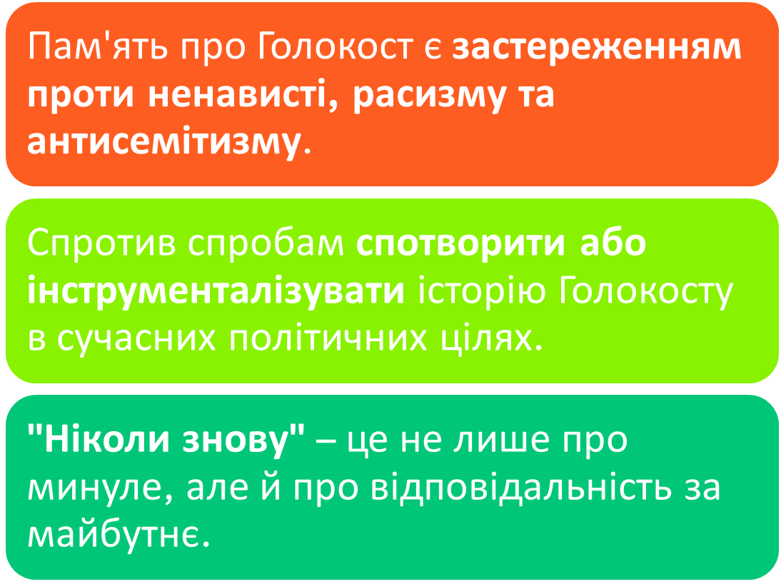
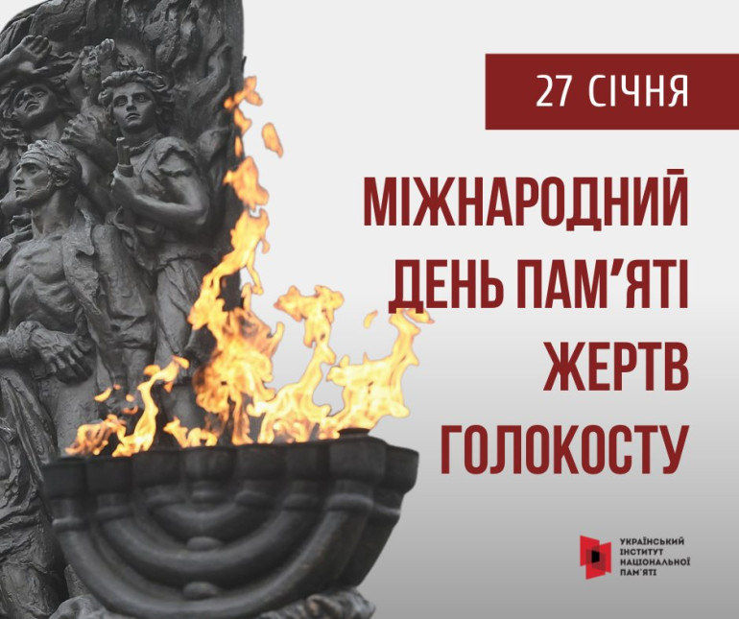
Чому Пам'ять Важлива Сьогодні?

